Slide 1
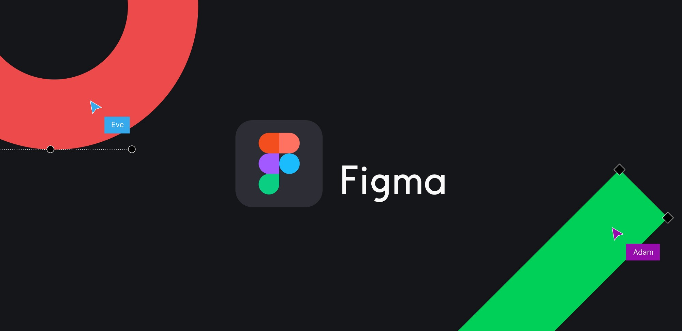

Figma - это программа нового поколения для разработки интерфейсов программ, веб-сайтов и мобильных приложений.

Slide 2
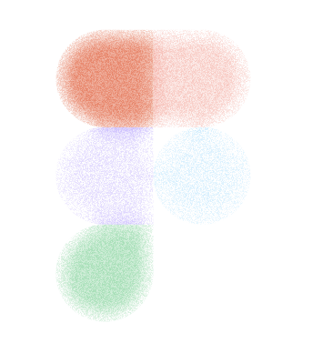
Содержание
Что это?
Зачем это все было нужно?
Почему именно Figma?
Демонстрация интерфейса и разбор кейсов

Slide 3

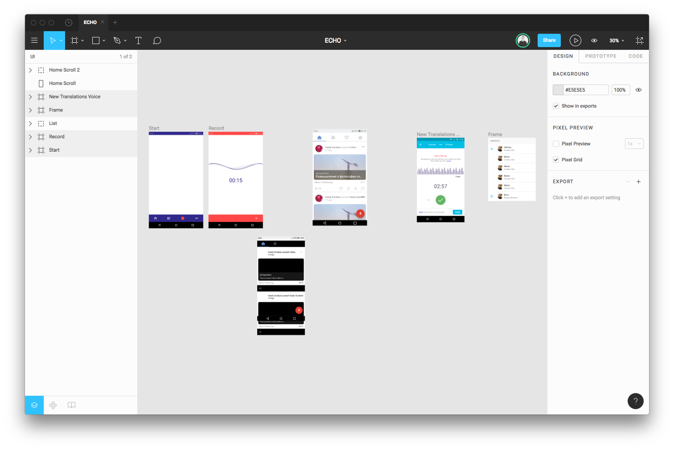
Что это?
Figma - это программа нового поколения для разработки интерфейсов программ, веб-сайтов и мобильных приложений.
Это первый облачный инструмент для разработки пользовательского интерфейса, позволяющий совместную работу в режиме реального времени.

Slide 4




Зачем это все
Раньше
3 или 4 года назад
Макеты в psd, jpeg
Документация по проекту (кошмар для дизайнера)

Slide 5
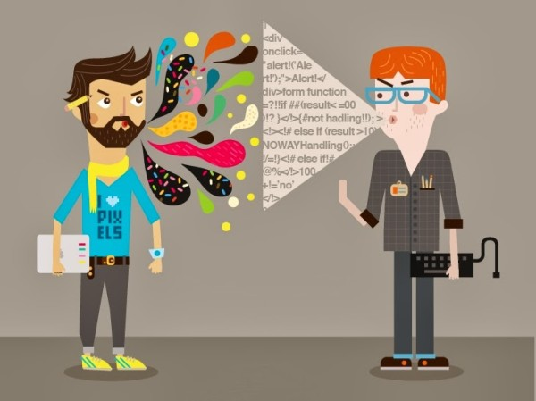
Зачем это все
Конфликт «дизайнер-разработчик»
Макет отличается от сверстанного
Слабое взаимодействие в ходе проекта
Поддержание актуальных макетов
Много времени на подготовку макета и внесение правок
Требовательные ресурсы

Slide 6








Зачем это все
Сейчас

Slide 7


Slide 8

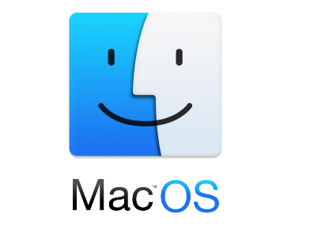


Почему именно Figma?
1. Кроссбраузерность и доступность

Slide 9

Почему именно Figma?
2. Организация и хранение файлов

Slide 10
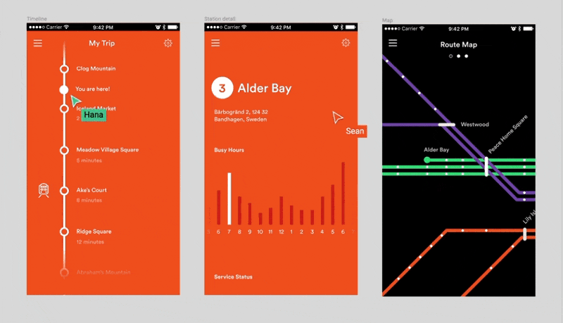
Почему именно Figma?
3. Командная работа

Slide 11
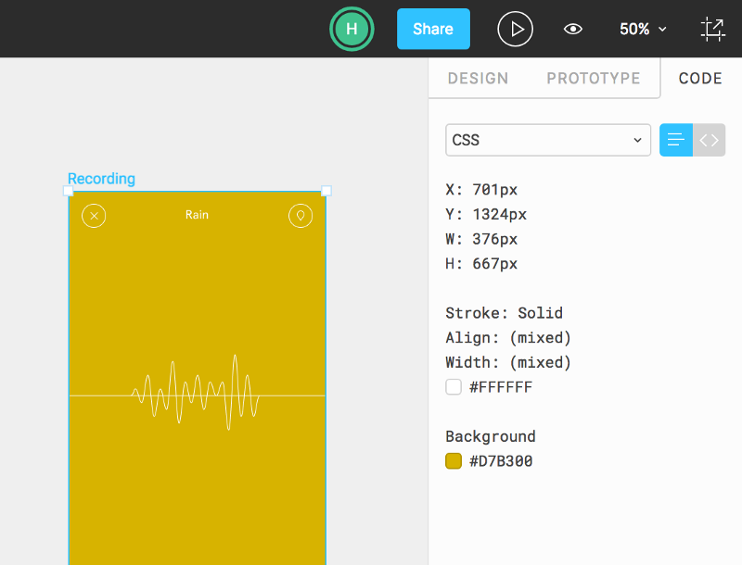
Почему именно Figma?
4. Работа с макетами для фронтенда

Slide 12
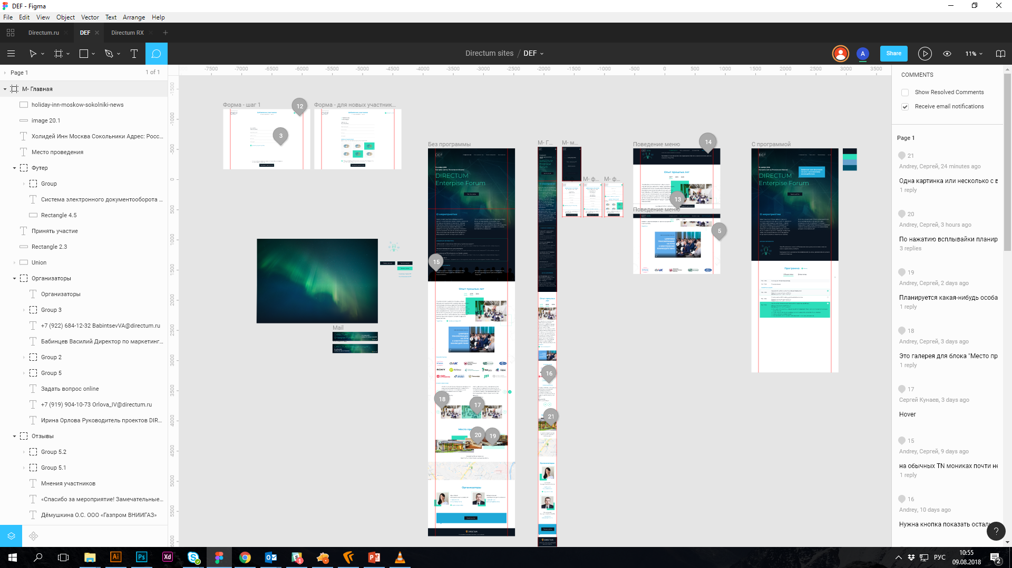
Почему именно Figma?
5. Комментарии

Slide 13
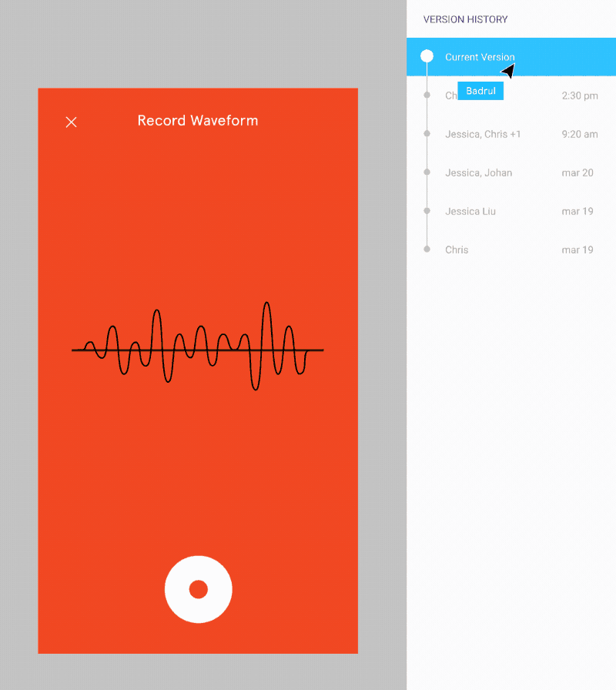
Почему именно Figma?
6. Контроль версий

Slide 14
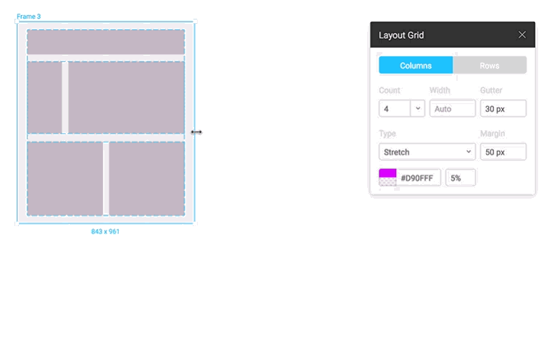
Почему именно Figma?
7. Сетка, layout и «резина»

Slide 15


Почему именно Figma?
8. Компоненты

Slide 16
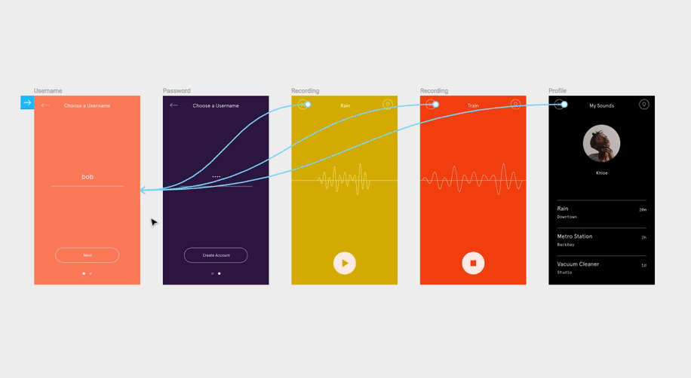
Почему именно Figma?
9. Прототипирование

Slide 17
Почему именно Figma?
Еще плюсы
Минусы
Режим просмотра
Режим презентации
Панель Сode
Интеграция
Библиотека компонентов
Условная бесплатность
Google Fonts
Figma API
Зависимость от интернета
Нет округления полупикселей
Нет плагинов
Роскомнадзор

Slide 18
Демонстрация интерфейса и принципы организации макета
Слои (Layers) –>
Группы (Groups) –>
Фреймы (Frames) –>
Страницы (Pages)

Slide 19
Демонстрация интерфейса и принципы организации макета
Интерфейс
Основные панели
Кейс ОДиП
Работа со схемами (построение)
Кейс ОМР
Мобильные приложения (экспорт, прототипирование)
Кейс ОИР
Сайты, веб-сервисы (комментирование, версии)

Slide 20
Вместо выводов
Макеты будут предлагаться по ссылке (редко jpeg)
Хотим сделать удобнее себе и разработчикам
Возрастет оперативность внесения правок
Чувствуем, что находимся в тренде

Slide 21

Спасибо!

